Slide 1
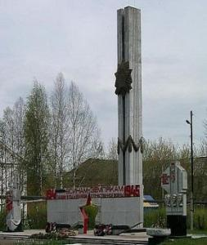
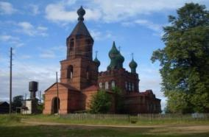
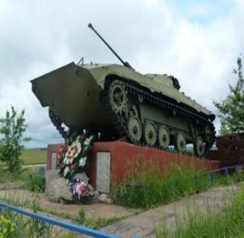
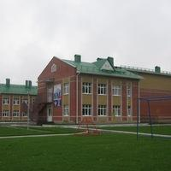
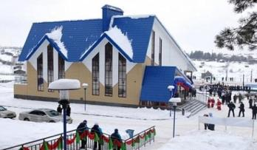
О проекте бюджета муниципального образования Кезский район на 2017 год и плановый период 2018 и 2019 годов

Slide 2
АЗБУКА БЮДЖЕТА
Бюджет — (от старонормандского bougette — кошель, сумка, кожаный мешок) — форма образования и расходования денежных средств, предназначенных для финансового обеспечения задач и функций государства и местного самоуправления.
Бюджет муниципального образования — фонд денежных средств, предназначенный для финансирования функций, отнесенных к предметам ведения местного самоуправления
Бюджет консолидированный — включает в себя бюджет муниципального района и бюджеты муниципальных образований поселений, входящих в состав данного муниципального района.
Муниципальное учреждение — некоммерческая организация, созданная муниципальным образованием для оказания муниципальных услуг, выполнения работ:
Бюджетное учреждение — в целях обеспечения реализации предусмотренных законодательством Российской Федерации полномочий соответственно органов государственной власти (государственных органов) или органов местного самоуправления в сферах науки, образования, здравоохранения, культуры, социальной защиты, занятости населения, физической культуры и спорта, а также в иных сферах.
Автономное учреждение — в целях осуществления предусмотренных законодательством Российской Федерации полномочий органов государственной власти, полномочий органов местного самоуправления в сферах науки, образования, здравоохранения, культуры, средств массовой информации, социальной защиты, занятости населения, физической культуры и спорта, а также в иных сферах в случаях, установленных федеральными законами (в том числе при проведении мероприятий по работе с детьми и молодежью в указанных сферах).
Казенное учреждение — в целях обеспечения реализации предусмотренных законодательством Российской Федерации полномочий органов государственной власти (государственных органов) или органов местного самоуправления, финансовое обеспечение деятельности которого осуществляется за счет средств соответствующего бюджета на основании бюджетной сметы.
Муниципальная программа — документ муниципального стратегического планирования,представляющий собой комплекс взаимоувязанных по задачам, срокам и ресурсам мероприятий и инструментов, реализуемых органами местного самоуправления в целях достижения целей и задач социально-экономического развития муниципального образования в определенной сфере деятельности.

Slide 3
Муниципальный долг — обязательства муниципального района по полученным кредитам, предоставленным гарантиям перед кредиторами по обязательствам заемщиков.
Доходы бюджета — поступающие от населения, организаций, учреждений в бюджет денежные средства в виде:- налогов;- неналоговых поступлений (доходы от продажи имущества, штрафы и т.п.);- безвозмездных поступлений. Не включаются в состав доходов кредиты, доходы от выпуска ценных бумаг, полученные государством (органами местного самоуправления).
Расходы бюджета — выплачиваемые из бюджета денежные средства.
Дефицит бюджета — превышение расходов бюджета над его доходами.
Профицит бюджета — превышение доходов бюджета над его расходами.
Межбюджетные отношения — взаимоотношения между публично-правовыми образованиями по вопросам регулирования бюджетных правоотношений, организации и осуществления бюджетного процесса
Межбюджетные трансферты — средства, предоставляемые одним бюджетом бюджетной системы Российской Федерации другому бюджету бюджетной системы Российской Федерации. Виды:
Дотации (от лат. dotatio — дар, пожертвование) — межбюджетные трансферты, предоставляемые на безвозмездной и безвозвратной основе без установления направлений и (или) условий их использования. (Виды: дотации на выравнивание бюджетной обеспеченности (выравнивание финансовых возможностей территорий), дотации на сбалансированность (на поддержку мер по обеспечению сбалансированности бюджетов).
Субсидии (от лат. subsidium — помощь, поддержка) — межбюджетные трансферты, предоставляемые в целях софинансирования расходных обязательств того бюджета, которому они предоставляются.
Бюджетным кодексом РФ предусмотрена возможность предоставления субсидий бюджетам субъектов Российской Федерации из федерального бюджета, а также местным бюджетам из бюджета субъекта Российской Федерации.
Субве́нции (от лат. subvenire — «приходить на помощь») — межбюджетные трансферты, предоставляемые в целях финансирования расходных обязательств того бюджета, которому они предоставляются, возникающих при передаче полномочий с того бюджета, из которого они предоставляются.
Финансовый орган - орган местной администрации муниципального образования, осуществляющий составление и организацию исполнения местных бюджетов

Slide 4
Кто управляет и распоряжается бюджетом?
Глава муниципального
образования
Совет депутатов
МО «Кезский район»
Контрольный орган
Администрация
МО «Кезский район»
Главные распорядители
бюджетных средств
Участники
бюджетного
процесса
Управление финансов
МО «Кезский район»
Казенные учреждения
Главные администраторы
поступлений доходов, источников
финансирования дефицита

Slide 5
Этапы работы с бюджетом
Бюджетный процесс – это ежегодное формирование и исполнение бюджета
Утверждение бюджета
Исполнение бюджета
Утверждение бюджетной отчетности
Контроль за исполнением бюджета
Составление проекта бюджета
Рассмотрение бюджета

Slide 6
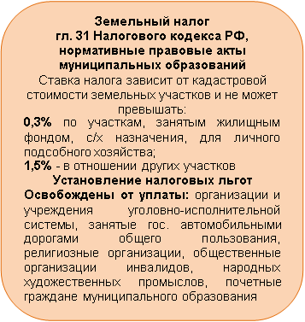
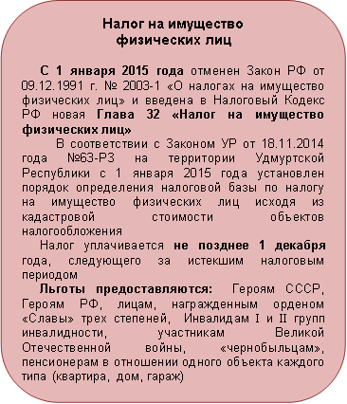
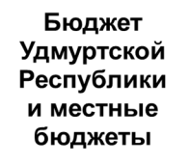
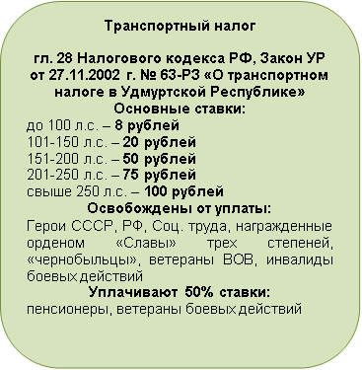
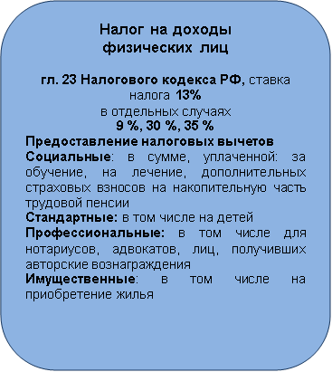
КАКИЕ НАЛОГИ УПЛАЧИВАЮТ ЖИТЕЛИ УДМУРТСКОЙ РЕСПУБЛИКИ

Slide 7
Показатели социально- экономического развития
2015
2016
2017
2018
2019
1644 млн.руб.
1758,3 млн.руб.
1882,3 млн.руб.
Объем валовой продукции
Номинальная начисленная зароботная плата одного работника
Фонд оплаты труда(по крупным и средним отрганизациям)
Среднесписочная численность работников предприятий(по крупным и средним организациям)
Численность зарегистрированных безработных на конец года
Среднегодовая численность населения
Количество средних предприятий , всего
Розничный товарооборот
2001,8 млн.руб.
2128,9 млн.руб.
2285,7млн. руб.
2498,6млн. руб.
2673млн. руб.
2860,4млн. руб.
3037,3млн. руб.
1004,7 млн.руб.
1074,8 млн.руб.
1196 млн.руб.
1322,2 млн.руб.
1461,8 млн.руб.
18126 руб.
20046
руб.
22149
руб.
24485
руб.
27071
руб.
20,8 тыс.чел.
20,4 тыс.чел.
20,1 тыс.чел.
20,0тыс.чел.
20,2 тыс.чел.
4,6 тыс.чел.
4,5 тыс.чел
4,5 тыс.чел
4,5 тыс.чел
4,5
тыс.чел
0,261
тыс.руб.
0,210 тыс.руб.
0,210тыс.руб.
0,210 тыс.руб.
0,210тыс.руб.
10 единиц
10 единиц
10 единиц
243 единицы
10 единиц
10 единиц

Slide 8
Перечень основных документов, на основе которых осуществляется разработка проекта бюджета на 2017 год и плановый период 2018- 2019 годов
Сценарные условия, основные параметры прогноза социально- экономического развития Российской Федерации и предельные уровни цен (тарифов) на услуги компаний инфраструктурного сектора на 2017 год и плановый период 2018- 2019 годов
Указ Главы Удмуртской Республики от 10 октября 2016 года № 194 «Об основных направлениях бюджетной и налоговой политики Удмуртской Республики на 2017 год и на плановый период 2018-2019 годов»
Проект Закона Удмуртской Республики «О бюджете Удмуртской Республики на 2017 год и плановый период 2018-2019 годов»
Закон Удмуртской Республики от 21 ноября 2006 года № 52-РЗ «О регулировании межбюджетных отношений в Удмуртской Республике» с учетом внесенных
изменений
Постановление Администрации муниципального образования «Кезский район» «О Прогнозе социально-экономического развития муниципального образования «Кезский район» на 2017 год и плановый период 2018- 2019 годов»
Постановление Администрации района от 12 сентября 2016года № 1375 «Об утверждении порядка составления проекта бюджета муниципального образования Кезский район на очередной финансовый год и плановый период»
Постановление главы муниципального образования «Кезский район» от 17 октября 2016 года № 1479 «Об основных направлениях бюджетной и налоговой политики муниципального образования «Кезский район на 2017 год и на плановый период 2018- 2019 годов»

Slide 9
Основные направления бюджетной и налоговой политики МО «Кезский район» на 2017- 2019 годы
Направления бюджетной политики
Обеспечение сбалансированности бюджета в условиях ограниченности его доходных источников
Развитие результативного бюджетирования
Повышение эффективности использования бюджетных средств
Сохранение объема муниципального долга на экономически безопасном уровне
Обеспечение сбалансированности консолидированного бюджета района
Усиление муниципального финансового контроля
Качественное предоставление отчетности об исполнении бюджета района
Обеспечение открытости и прозрачности управления муниципальными финансами
Направления налоговой политики
Обеспечение устойчивого развития экономики и социальной стабильности
Продолжение работы по сохранению, укреплению и развитию налогового потенциала
Осуществление мониторинга поступления налогов, сборов и иных обязательных платежей в бюджет района

Slide 10
Основные параметры бюджета МО «Кезский район»
462434,6
462434,6
483530,5
483530,5
Доходы
2016 год
2017 год
Расходы
Дефицит
тыс.рублей
Наименование параметров | Бюджет 2016г | Прогноз 2017г | Прогноз 2018г | Прогноз 2019г
ДОХОДЫ, в том числе: | 462434,6 | 483530,5 | 484668,8 | 494022,6
Налоговые и неналоговые доходы | 156702 | 152610 | 157419 | 163872
Безвозмездные поступления | 305732,6 | 330920,5 | 327249,8 | 330150,6
РАСХОДЫ | 462434,6 | 483530,5 | 484668,8 | 494022,6
Дефицит | 0 | 0 | 0 | 0
Верхний предел муниципального долга на конец соответствующего года | 69996,4 | 66673,7 | 66673,7 | 66673,7
Предельный объем муниципального долга в соответствующем финансовом году | 91600 | 92950 | 103500 | 76955

Slide 11
Структура доходов бюджета МО «Кезский район» на 2017 год
Доходы бюджета МО «Кезский район», тыс.руб.
Налоговые доходы- 140275(29%)
Неналоговые доходы- 12335(2,6%)
Безвозмездные поступления- 330920,5(68,4%)
Налог на доходы физических лиц- 118202(84,3 %)
Доходы от использования имущества, находящегося в муниципальной собственности- 6958(56,4%)
Дотация на выравнивание бюджетной обеспеченности- 57402(17,3 %)
Акцизы по подакцизным товарам- 13901(9,9%)
Доходы от оказания платных услуг (работ) и компенсации затрат государства- 1438,4(11,7%)
Прочие дотации бюджетам муниципальных районов(наказы избирателей)- 1646(0,5 %)
Налоги на совокупный доход- 7086(5,1%)
Платежи при пользовании природными ресурсами- 1104(9%)
Государственная пошлина-939 (0,6%)
Субвенции из субъектов РФ- 271872,5(82,2 %)
Доходы от продажи материальных и нематериальных активов- 1 000 (8,1%)
Налоги, сборы и регулярные платежи за пользование природными ресурсами- 147 (0,1%)
Штрафы, санкции, возмещение ущерба- 1834,6 (14,8%)

Slide 12
Безвозмездные поступления в бюджет МО «Кезский район»
тыс.рублей
Наименование межбюджетного трансферта | Утверждено решением о бюджете на 2016 год | Уточненный план на 2016 год | Проект бюджета муниципального образования «Кезский район»
 |  |  | 2017 год | 2018 год | 2019 год
Безвозмездные поступления, всего | 305732,6 | 445946,4 | 330920,5 | 327249,8 | 330150,6
Дотации | 59048 | 71259 | 59048 | 57402 | 57402
Субвенции | 246684,6 | 281796,8 | 271872,5 | 269847,8 | 271748,6
Субсидии |  | 92214
Иные межбюджетные трансферты |  | 624,7
Прочие безвозмездные поступления |  | 51,9

Slide 13
Изменение верхнего предела муниципального долга в 2017-2019 годах

Slide 14
Структура расходов бюджета по муниципальным программам в 2017 году
2016 год
11 муниципальных программ
96,5%
2017 год
11 муниципальных программ
98,6%
Детализация структуры расходов муниципальных программ (тыс.руб.)
Повышение качества жизни:
01 Развитие образования и воспитания- 334516,3(70,2%)
02 Сохранение здоровья и формирование здорового образа жизни населения- 474(0,1%)
03 Развитие культуры- 39693,6(8,3%)
04 Социальная поддержка населения- 22351,5(4,7%)
06 Безопасность- 58(0,01%)
11 Комплексные меры противодействия немедицинскому потреблению наркотических средств и их незаконному обороту- 2 (0,004%)
Поддержка отраслей экономики:
05 Создание условий для устойчивого экономического развития- 5453 (1,1%)
07 Содержание и развитие муниципального хозяйства- 14060,5(2,9%)
08 Энергосбережение и повышение энергетической эффективности- 1 (0,002%)
Муниципальное управление
09 Управление муниципальными финансами- 8767(1,8%)
10 Муниципальное управление- 51337,6(10,6%)
2,9 %
12,4%
83,3 %
Действует 11 муниципальных
программ по 3 направлениям:
МП по повышению качества жизни
МП по поддержке отраслей экономики
МП по муниципальному управлению

Slide 15
ПРОГНОЗ расходов бюджета МО «Кезский район»на 2017 год
тыс.рублей
Общегосударственные вопросы
Национальная оборона
Национальная безопасность и правоохранительная деятельность
Национальная экономика
Жилищно- коммунальное хозяйство
Здравоохранение
Образование
Культура
Социальная политика
Физическая культура и спорт
Обслуживание муниципального долга
ВСЕГО РАСХОДОВ
Межбюджетные трансферты
48034,6
9,9%
1390
0,3%
58
0,01%
19463,9
4%
257,5
1,1%
6
0,1%
332786,8
68,8%
39695,6
8,2%
24081
5%
470
0,1%
1525
0,3%
15762,1
2,2%
483530,5

Slide 16
Распределение межбюджетных трансфертов из бюджета
муниципального образования "Кезский район"
на 2017 год

Slide 17
Контактная информация «Бюджет для граждан» подготовлен Управлением финансов Администрации муниципального образования «Кезский район»
Руководитель:
Заместитель Главы Администрации МО «Кезский район» по финансовым вопросам – начальник Управления финансов – Шушакова Ираида Анатольевна
Адрес: 427580, Удмуртская Республика, п.Кез, ул.Кирова, 5
График приема граждан: четверг с 16.00 до 19.00
Телефон:8(34158)31194
Факс: 8(34158)31280
Адрес электронной почты: minfin12@udmnet.ru
Режим работы: с понедельника по пятницу с 8.00 до 17.15, обед с 12.00 до 13.00

